Slide 1
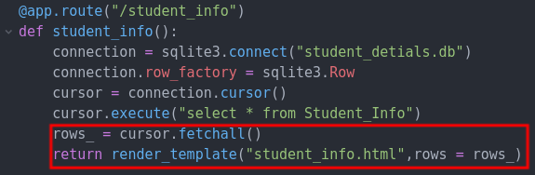

|-
Flask-render_template 对接
student_info.html
- 在函数 render_template 中填写参数
- 根据参数名填入值,实现前后端对接
- Flask 部分传入 row_
- 在此处将参数在表格中展示

Slide 2
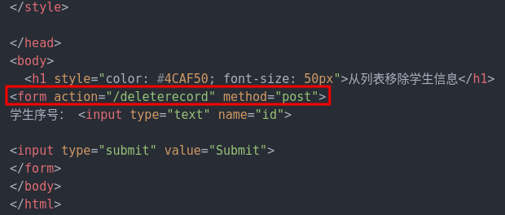
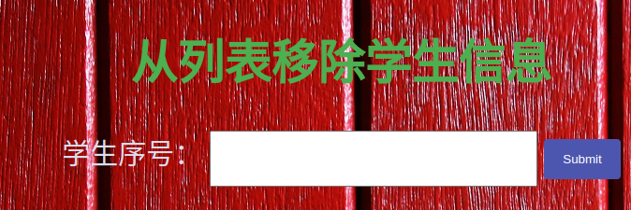
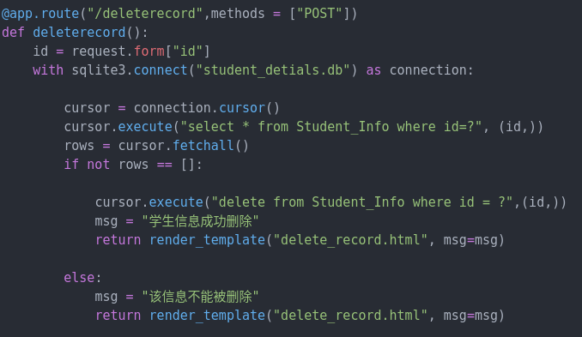
|-
delete_student.html
打开 delete_student.html
打开 delete_student.html
- 请求 flask的deleterecord方法接口
- 在<input type > 中根据前端填入数据定义 请求参数(输入值设定为requests的参数id)
- submit后,delete_student.html会根据操作请求deleterecord接口,deleterecord接口返回制定的渲染好的页面 → 从用户视角来看,点击submit后,直接可以看到deleterecord的反馈页面
flask-函数

Slide 3
|-

Slide 4
|-

Slide 5
|-

Slide 6
|-

Slide 7
|-

Slide 8
|-

Slide 9
|-

Slide 10
|-

Slide 11
|-

Slide 12
|-

